Slide 1
Yoğurt Mikrobiyolojisi

Slide 2
Taksonomi (Str. thermophilus)
Streptococcus salivarius subsp. thermophilus
DNA-DNA homoloji ve bioşimik testler
N grup antijene sahip değildir
Diğer N grubu streptokoklardan ayrı grupta yer alır

Slide 3
Taksonomi (Str. thermophilus)
Gram (+)
Fakültatif anaerobik
Monosakkaritler üzerindeki fermentasyon yeteneği sınırlı
Laktozdan laktik asit, asetaldehit diasetil ve L(+) laktat üretebilmektedir
Isıya nispeten dirençlidir (15 °C’de gelişemez)

Slide 4
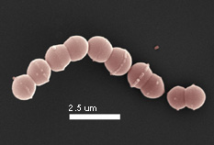
Taksonomi (Str. thermophilus)
Mol G+C oranı %37,2-403 arasındadır
Proteolitik kapasitesi zayıftır
Bazı suşları polisakkarit üretebilmektedir
100 kadar gen dizilimi GenBank’a aktarılmış durumdadır

Slide 5
Taksonomi (Lb. bulgaricus)
Zorunlu homofermentatif
Asite dirençli
Laktozdan D(-) laktik asit ve diasetil üretebilmektedir
Gram(+)
Fakültatif anaerobik

Slide 6
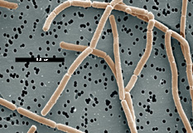
Taksonomi (Lb. bulgaricus)
Termofiliktir
Proteolitik kapasitesi daha yüksektir
Mol G+C oranı %49-51 arasındadır

Slide 7
Simbiyotik ilişki
Lb. bulgaricus aminoasitleri açığa çıkararak Str. thermophilus’un gelişimini teşvik eder.
Özellikle lösin, lisin, aspartik asit, histidin ve valin stimülatif etkiye sahiptir
Aminoasit gereksinimi suşa göre değişkenlik gösterir

Slide 8
Simbiyotik ilişki
Isı etkisiyle oluşan formik asit
Üre metabolizması sonucu oluşan CO₂,
Süte ilave edilen peptidler, pürin, pirimidin, adenin, adenosin, guanin ve urasil, fumarik asit, okzaloasetik asit ve sistein Lb. bulgaricus gelişimini teşvik eder.

Slide 9
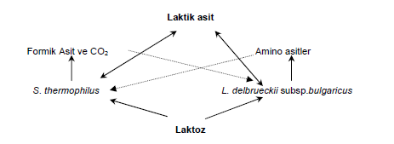
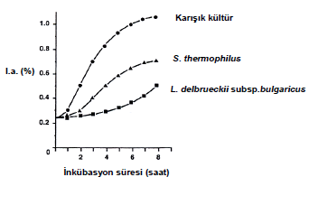
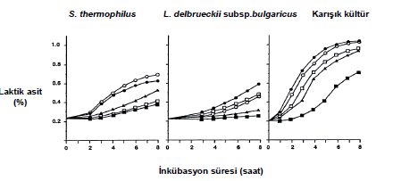

Slide 10
Fermentasyon hızı
Fermantasyon aşamaları
Lag fazı (her iki bakteri de durgunluk dönemindedir)
Log fazı (Str. thermophilus 80-100 dk içinde hızla
çoğalır)
Geç log fazı (Lb. bulgaricus sayısı fermentasyonun ortalarında artışa geçer)
Durgunluk fazı (her iki bakteri de durgunluk dönemine girer)

Slide 11
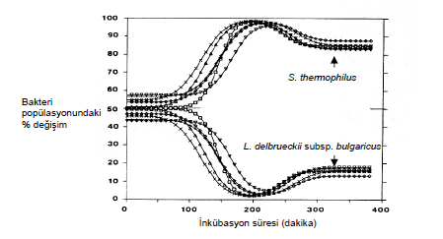
Fermentasyon hızı

Slide 12
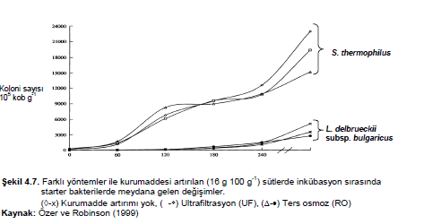
Fermentasyon hızı

Slide 13
Spesifik bakteri gelişim oranı

Slide 14
Yoğurt bakterilerinin bakteriyofajları
Litik (virülent) döngü : hücre içerisine girerek kromozoma müdahale eder ve hızla çoğalır
Lizojenik döngü: faj DNA’sı hücre kromozomuna müdahale ederek hücre ile birlikte çoğalmaktadır

Slide 15
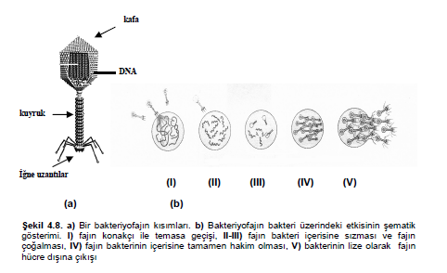
Yoğurt bakterilerinin bakteriyofajları

Slide 16
Yoğurt bakterileri tarafından üretilen anti-bakteriyel maddeler
Bakteriyosinler
Aromatik aminler
Di- tri-peptidler
H₂O₂

Slide 17
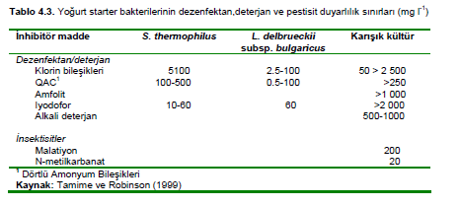
Yoğurt bakterilerinin aktivitelerini etkileyen bileşenler
Deterjan kalıntıları ve pestisitler

Slide 18
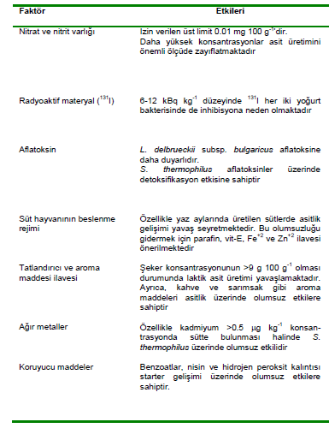
Yoğurt bakterilerinin aktivitelerini etkileyen bileşenler

